Slide 1
为什么我们需要一门新的语言
许式伟
2012-3-1

Slide 2
大纲
历史与现状
未来预测
为什么是Go语言？
  并发与分布式
  软件工程
  编程哲学重塑

Slide 3
自我介绍
七牛云存储，创始人，CEO
  第一个吃螃蟹
  国内第一家全面采用Go语言编写服务器程序
  超过99%，代码行超过10万行
ECUG 社区发起人
  Erlang China User Group => Effective Cloud
盛大创新院，资深研究员
金山，技术总监，WPS2005首席架构师

Slide 4
受众调查
多少人用Go语言写过商业项目？
多少人用Go写过项目（个人或参与开源）？
多少人了解过Go的特性？
多少人听说过Go？

Slide 5
历史与现状
2000年前：单机时代
  C语言
  成功原因：简单、对机器的绝佳抽象
2000年至今
  Java语言
  成功原因：机器性能的提升，软件规模与复杂度的提高

Slide 6
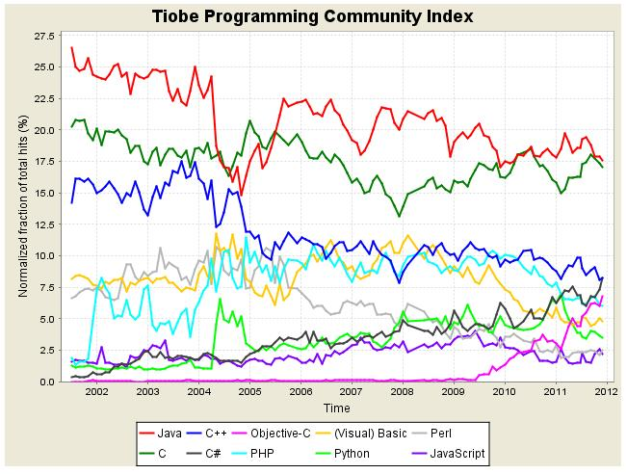
历史与现状
事实
  Java语言的市场份额在逐步下跌，并趋近于C语言的水平

Slide 7
未来预测
Java语言的份额继续下滑
  最终被C和Go语言超越
C语言将长居编程榜第二的位置
  有望在Go取代Java前重获得语言榜第一的宝座
Go语言最终会取代Java居于编程榜之首

Slide 8
C语言
C语言已经成为标准中间语言
  几乎所有语言都提供了与C语言的交互接口
  C语言是互联网时代的汇编语言
  定位精准，其地位无可取代
  不管有多原始，但是简单才是它最大的魅力，也是它数十年经久不衰的秘诀

Slide 9
Java语言
Java语言老态初显
  Java语言取代C的地位，不是因为它好，只是因为它不那么差。
  我判断Java语言可能被C反超，不是说Java被C取代，而是Java语言的市场被大量后来者如Go语言之类所侵食。

Slide 10
Go语言
互联网时代的C语言
  多数的系统级语言包括Java、C#，其根本的编程哲学来源于C++，将C++的面向对象进一步发扬光大。
  但是Go语言的作者们很清楚，C++ 真的没啥好学的，他们要学的是C语言。C语言经久不衰的根源是它足够简单。Go语言也要足够得简单。

Slide 11
互联网时代的C语言需要哪些？
并行与分布式支持
  多核化和集群化是互联网时代的典型特征。
  作为一个互联网时代的C语言，必须要让这门语言操作计算机集群如单机一样容易。
软件工程支持
  工程规模不断扩大是产业发展的必然趋势。
  单机时代语言可以只关心问题本身的解决。互联网时代的C语言还需要考虑软件品质保障、团队协作相关的话题。
编程哲学的重塑
  学术流派众多：有面向过程编程、面向对象编程，函数式编程、面向消息编程等等。
  什么才是最佳的编程实践？作为互联网时代的C语言，需要回答这个问题。

Slide 12
并发与分布式
轻量级进程应成为语言最重要的执行单元
  “轻量级进程模型” vs. “异步IO模型”
  实现“轻量级进程”的成本
    基础层面
    新IO库
    同步与互斥
    使用第三方库的问题

Slide 13
并发与分布式
Go 语言的轻量级进程
func run(arg string) {
...
}
func main() {
go run("test")
...
}

Slide 14
并发与分布式
通讯
  “共享内存模型” vs “消息传递模型”
  Erlang风格的并发模型
Go语言的轻量级进程的通讯
  channel

Slide 15
并发与分布式
Rob Pike
  http://concur.rspace.googlecode.com/hg/talk/concur.html#landing-slide

Slide 16
软件工程
Go是第一个将代码风格强制统一的语言
if expression { ... }
if expression {
...
}

Slide 17
软件工程
错误处理规范
  defer
  函数允许返回多个值、error类型
f, err := os.Open(filename)
if err != nil {
log.Println("Open file failed:", err)
return
}
defer f.Close()
... // 操作f这个打开的文件

Slide 18
样例：Pipe
轻量级线程 - 样例：cat in | conv1 | conv2 > out
func Conv1(in io.Reader, out io.Writer)
func Conv2(in io.Reader, out io.Writer)
func Conv1Out(in io.Reader) io.ReadCloser {
r, w := io.Pipe()
go func() {
defer w.Close()
Conv1(in, w)
}()
return r
}
func main() {
in1 := Conv1Out(in)
defer in1.Close()
Conv2(in1, out)
}

Slide 19
编程哲学
Go语言是变革派，不是改良派
  面向过程编程、面向对象编程，函数式编程、面向消息编程等等，Go语言没有去否认任何一方，而是用批判吸收的眼光，将所有编程思想做了一次梳理，融合众家之长，但时刻警惕特性复杂化，极力维持语言特性的简洁，力求小而精。
  原则：如果一个特性并不对解决任何问题有显著的价值，那么Go就不提供它。

Slide 20
编程哲学
反对函数和操作符重载（overload）
  Go语言和 C++、Java、C# 有着完全不同的设计哲学。既然函数重载带来了负担，并且这个特性并不对解决任何问题有显著的价值，那么Go就不提供它。

Slide 21
编程哲学
Go语言支持类、类成员方法、类的组合
反对继承
反对虚函数（virtual function）和虚函数重载（override）
放弃构造函数（constructor）和析构函数（destructor）
更好的接口（interface）

Slide 22
编程哲学
更好的接口（interface）
  非侵入式接口：实现类的时候无需从接口派生
意义
  Go语言的标准库，再也不需要绘制类库的继承树图。
    Java继承树图
      http://docs.oracle.com/javase/1.4.2/docs/api/overview-tree.html
  不用再纠结接口需要拆得多细才合理。
  不用为了实现一个接口而import一个包，目的仅仅是引用其中的某个interface的定义。

Slide 23
编程哲学
面向对象编程
  http://www.ituring.com.cn/article/details/1339
  图灵出版社《Go语言编程》公开章节

Slide 24
编程哲学
Go 特性列表
  垃圾回收（GC）
  更丰富的内置类型：slice、string、map等
  函数多返回值、更好的错误处理规范
  匿名函数和闭包
  类（class）和接口（interface）
  轻量级进程（goroutine）和消息队列（channel）
  反射（reflect）
  包（package）
  更丰富的标准库

Slide 25
Go作者们
肯·汤普逊（http://en.wikipedia.org/wiki/Ken_Thompson）：设计了B语言、C语言。创建了Unix和Plan 9操作系统。1983年图灵奖得主。Go的共同作者。
罗勃·派克（http://en.wikipedia.org/wiki/Rob_Pike）：Unix小组的成员，参与Plan 9、Inferno操作系统。参与 Limbo、Go语言的研发。《The Unix Programming Environment》作者之一。Rob Pike在Google的电子邮箱是 r@google.com。
Robert Griesemer：曾协助制作Java的HotSpot编译器，和Chrome浏览器的JavaScript引擎V8。
Russ Cox（http://swtch.com/~rsc/）：参与Plan 9操作系统开发。Google Code Search项目负责人。
Ian Lance Taylor：gcc 社区的活跃人物。gold连接器和gcc过程间优化LTO的主要设计者，Zembu公司的创始人。
Brad Fitzpatrick（http://en.wikipedia.org/wiki/Brad_Fitzpatrick）：LiveJournal 的创始人， 著名开源项目memcached的作者。
Andrew Gerrand
...

Slide 26
Go社区
golang-nuts@googlegroups.com
  大牛出没的社区
  提出的问题通常在24小时内可以得到解决

Slide 27
Q & A
xushiweizh@gmail.com

